Slide 1
语法分析平凡算法预习要点
自顶向下分析，对应最左推导过程 ——从根节点（开始符号）向下构造语法树，直至终结符构成的叶节点
难点：每一步选哪个候选式替换非终结符
平凡算法
逐个尝试每个候选式
产生错误，回溯，尝试下一个候选式
回溯到根节点，尝试完所有可能候选式，才能判定语法错误
最坏情况指数时间复杂性

Slide 2


2.4 语法分析
确定一个单词串是否可由一个文法生成
构造语法分析树
时间复杂度O(n³)➔O(n)
自顶向下分析方法，top-down 语法树构造——由根向叶 适合手工编写语法分析器
自底向上分析方法，bottom-up 语法树构造——由叶向根 适用更多文法，自动生成工具

Slide 3

2.4.1 自顶向下分析方法
从根节点（标记为开始符号）开始构造语法树，不断重复以下步骤
对标记为NT A的节点n 选择一个关于A的产生式 利用产生式右部构造n的孩子节点
选择下一个没有扩展（构造孩子节点）的节点，对它执行1

Slide 4

例：Pascal的类型
type → simple
| ↑ id
| array [ simple ] of type
simple → integer
| char
| num dotdot num
dotdot，”..”

Slide 5

语法分析树构造过程
输入：array [ num dotdot num ] of integer
(a)
(b)
type
type
array
[
simple
]
of
type

Slide 6

语法分析树构造过程
输入：array [ num dotdot num ] of integer
(c)
type
array
[
simple
]
of
type
num
dotdot
num

Slide 7
语法分析树构造过程（续）
(d)
type
array
[
simple
]
of
type
num
dotdot
num
simple

Slide 8
语法分析树构造过程（续）
(e)
type
array
[
simple
]
of
type
num
dotdot
num
simple
integer

Slide 9

平凡算法
初始状态，只有一个根节点，标记为开始符号，输入指针指向第一个单词
对于NT节点
选择产生式（尝试、回溯）构造孩子节点
对孩子节点从左至右继续分析
对于T节点
与当前输入单词进行比较
若匹配，输入指针前移，处理下一个节点
不匹配，可能需要回溯或报告错误

Slide 10
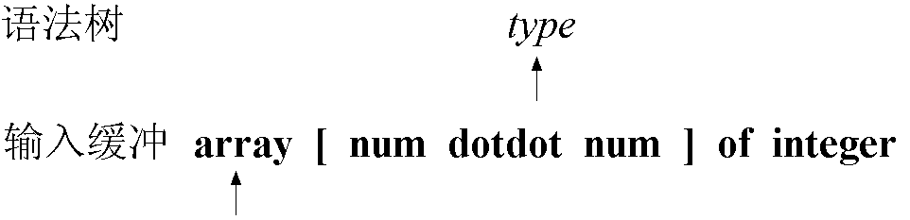
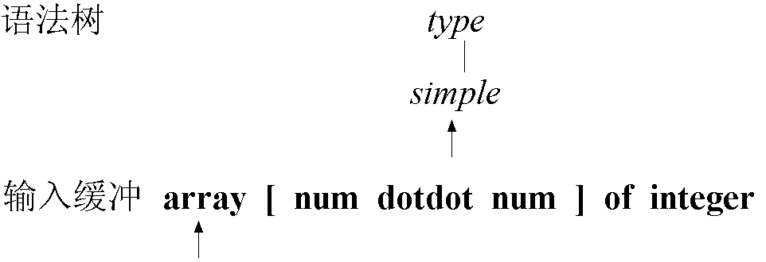

扫描输入分析过程
type → simple
| ↑ id
| array [ simple ] of type
simple → integer
| char
| num dotdot num

Slide 11
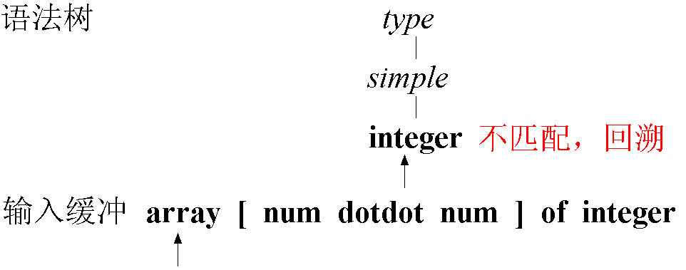
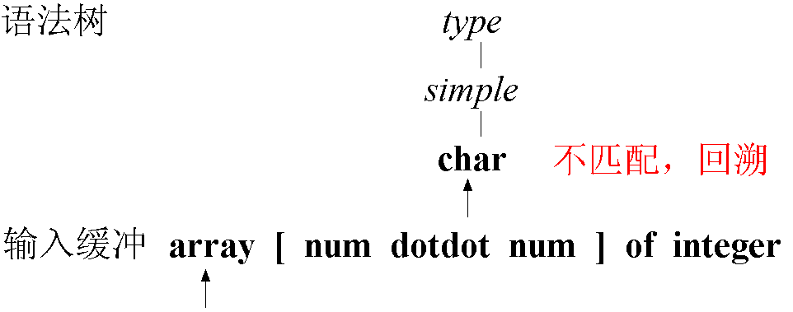

扫描输入分析过程（续）
type → simple
| ↑ id
| array [ simple ] of type
simple → integer
| char
| num dotdot num

Slide 12
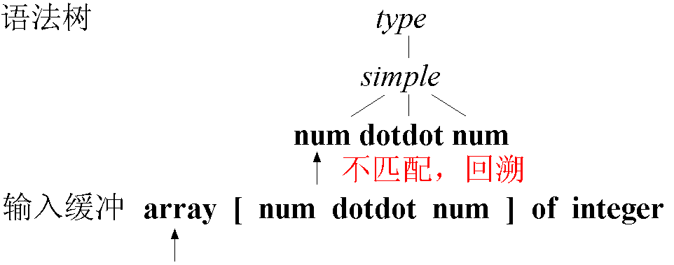
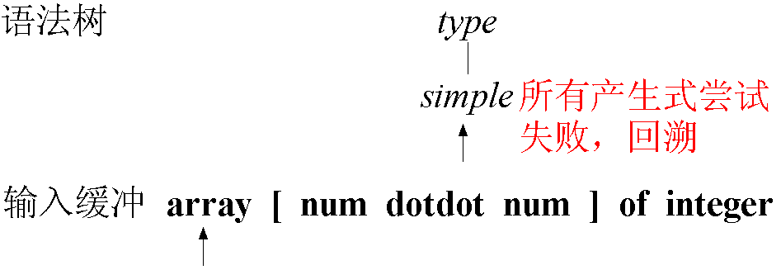

扫描输入分析过程（续）
type → simple
| ↑ id
| array [ simple ] of type
simple → integer
| char
| num dotdot num

Slide 13
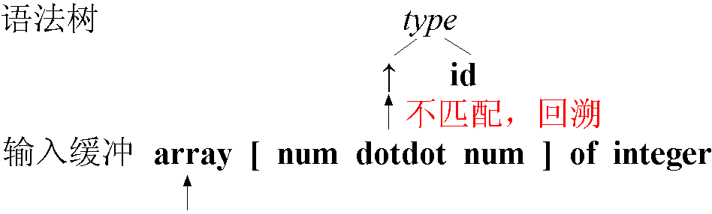
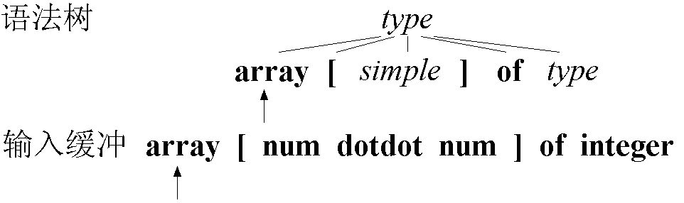

扫描输入分析过程（续）
type → simple
| ↑ id
| array [ simple ] of type
simple → integer
| char
| num dotdot num

Slide 14
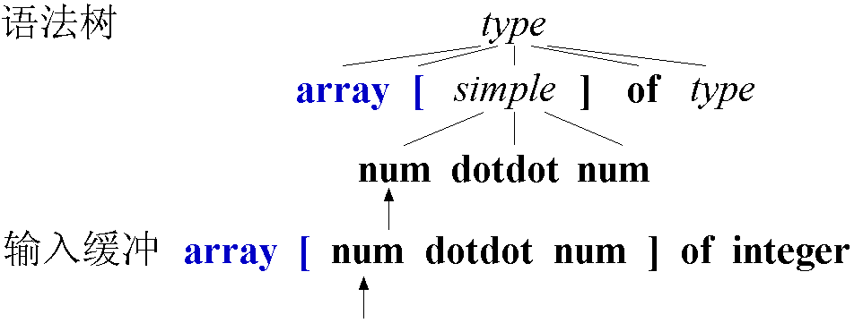
扫描输入分析过程（续）

Slide 15

思考
对下面文法，采用平凡算法分析句子 9-5+2
expr → expr + term {print(‘+’)}
→ expr - term {print(‘-’)}
→ term
term → 0 {print(‘0’)}
term → 1 {print(‘1’)}
…
term → 9 {print(‘9’)}

